Slide 1
CHỦ ĐỀ 12
PHÉP CỘNG, PHÉP TRỪ TRONG PHẠM VI 1000
BÀI 59:
PHÉP CÔNG (KHÔNG NHỚ) TRONG PHẠM VI 1000

Slide 3
Tập 2 có 312 trang
Tập 1 có 264 trang
Cả hai tập có bao nhiêu trang?
264 + 312 = ?

Slide 4
Trăm | Chục | Đơn vị
2
6
4
+
3
1
2
264
312
4 cộng 2 bằng 6, viết 6
6 cộng 1 bằng 7, viết 7
2 cộng 3 bằng 5, viết 5
+
5
7
6
264 + 312 = 576

Slide 5
2
Đặt tính rồi tính ?
460 + 231 375 + 622 800 + 37 923 + 6
460
231
375
622
800
37
923
6
+
+
+
+
691
997
837
929

Slide 6
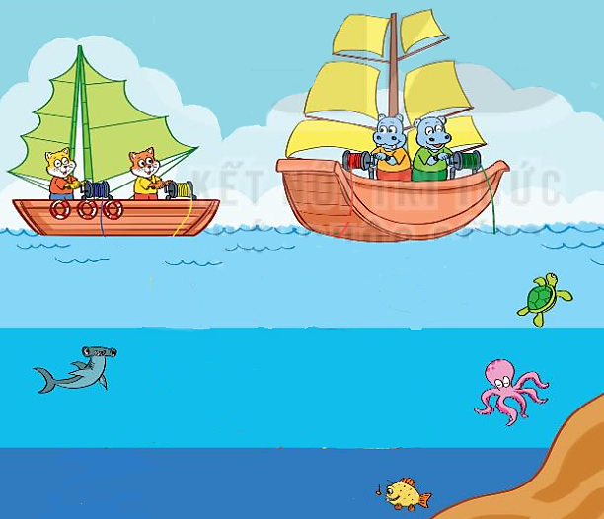
3
Mèo và hà mã vớt được những hòm đựng ngọc trai. Số ngọc trai được ghi trên mỗi hòm.
Số ?
Thuyền của mèo vớt được tất cả ? viên ngọc trai.
Thuyền của hà mã vớt được tất cả ? viên ngọc trai.
?
478
?
457

Slide 7
1
Đặt tính rồi tính ?
326 + 253 432 + 261 732 + 55 643 + 50
326
253
432
261
732
55
643
50
+
+
+
+
579
693
787
693

Slide 8
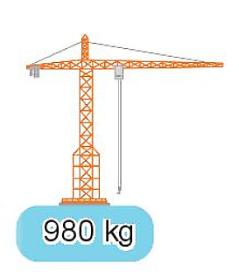
2
Tìm kết quả của mỗi phép tính
879 l
879 kg
890 l
890 kg
=
=
130l + 850l
850kg + 130kg
658kg + 221kg
234l + 645l

Slide 9
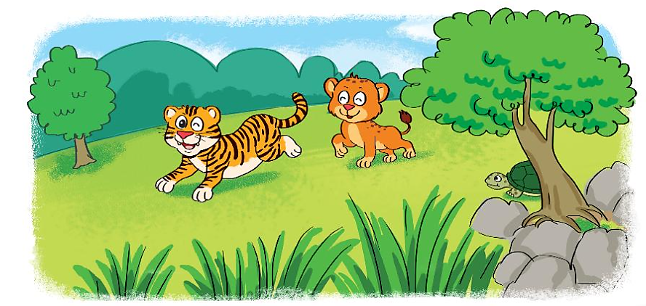
3
Tại khu bảo tồn động vật, sư tử con cân nặng 107kg, hổ con nặng hơn sư tử con 32kg. Hỏi hổ con cân nặng bao nhiêu ki-lô-gam?
Tóm tắt:
Sử tử con: 107kg
Hổ con nặng hơn 32kg
Hổ con: … kg
?kg
107kg
Bài giải
Hổ con nặng số ki-lô-gam là:
107 + 32 = 139 (kg)
Đáp số: 139kg

Slide 10
Đức vua trồng một vườn hoa hồng tặng hoàng hậu, trong đó có 424 cây hoa hồng đỏ. Số cây hoa hồng trắng nhiều hơn số cây hoa hồng đỏ là 120 cây. Hỏi có bao nhiêu cây hoa hồng trắng?
4
Tóm tắt:
Hoa hồng đỏ: 424 cây
Hoa hồng trắng hơn: 120 cây
Hoa hồng trắng: ….? cây
?kg
107kg
Bài giải
Có số hoa hồng trắng là:
424 + 120 = 544(cây)
Đáp số: 544 cây

Slide 11
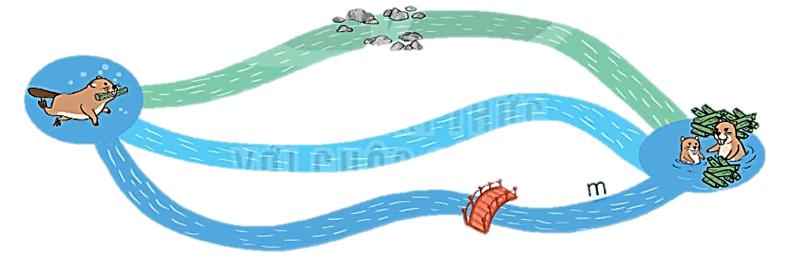
5
Từ vị trí của hải li có ba dòng nước bơi về tổ như hình vẽ
481m
989
513m
900m
211m
778m
994
Số ?
Dòng nước chảy dưới cây cầu dài m.
Dòng nước chảy qua bãi đá dài m.
?
989
?
994

